Slide 1
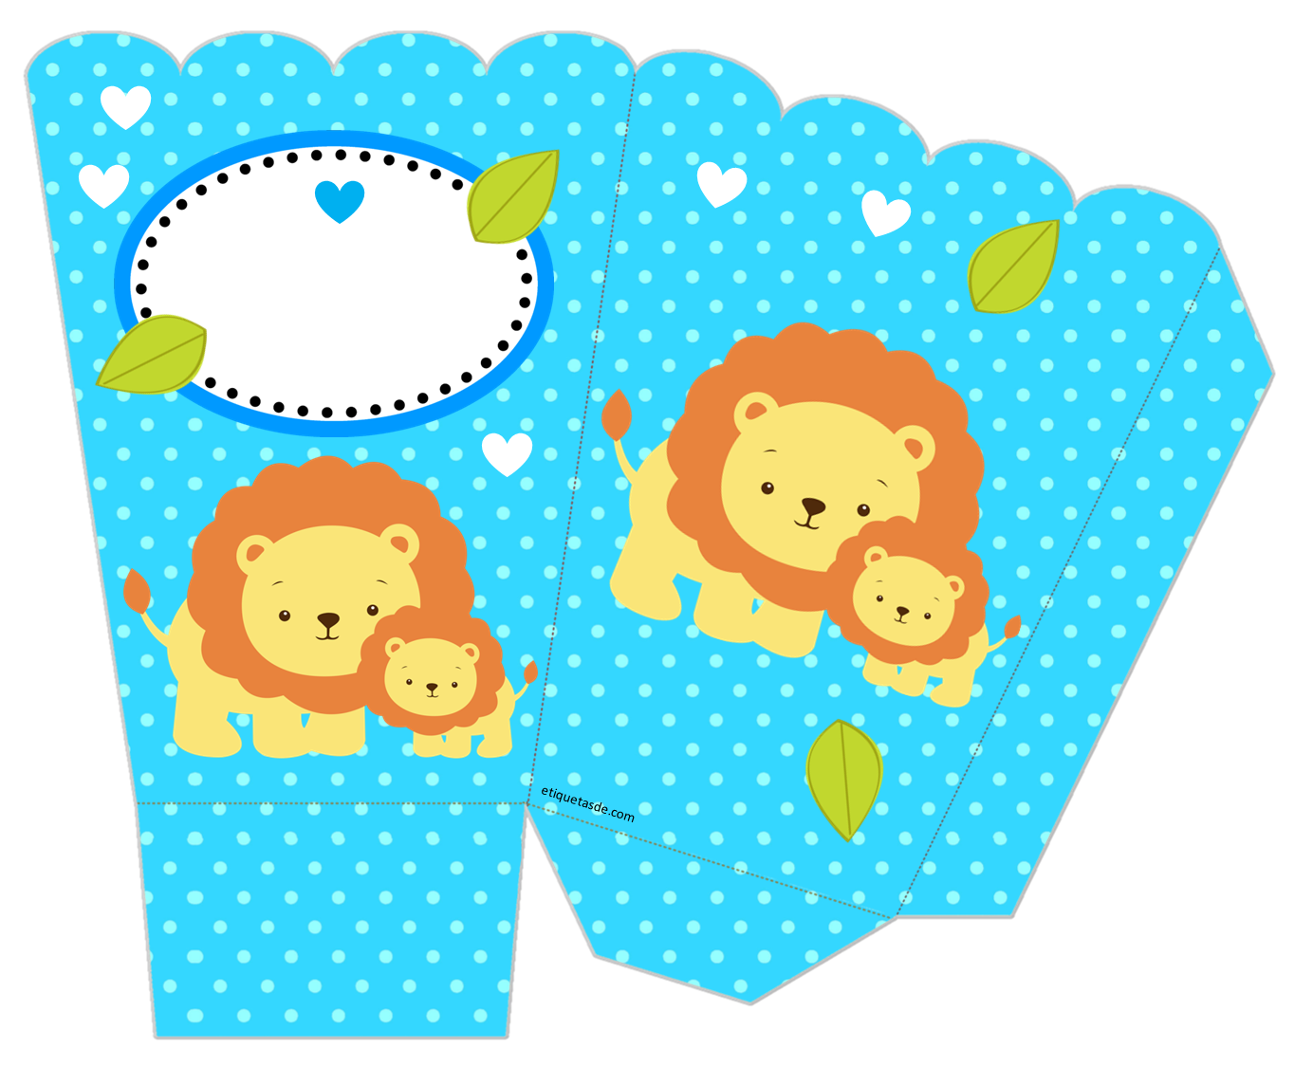
Cajita Pororo-pochoclos-cotufas Grande
Imprime 2 de esta plantilla
para formar una cajita
Hoja-Papel A4/Carta
Nombre
Mi Baby Shower
etiquetasde.com

